Slide 1
BÁO CÁO KHOA HỌC DỮ LIỆU
PHÂN TÍCH VÀ KHAI THÁC DỮ LIỆU ĐẶT XE CÔNG NGHỆ
Sinh viên: Đặng Đình Đạt | Khóa: K225480106003

Slide 2
MỤC TIÊU & PHẠM VI NGHIÊN CỨU
1. Đặt vấn đề
▪ Dịch vụ gọi xe (Grab, Be, Gojek) tạo ra Big Data phản ánh hành vi di chuyển đô thị.
▪ Vấn đề cốt lõi: Hiện tượng 'Lệch pha cung - cầu' cục bộ gây kẹt xe, thời gian chờ lâu.
2. Mục tiêu nghiên cứu
▪ Trực quan hóa (EDA) quy luật di chuyển theo Giờ, Ngày, Không gian tại TP.HCM.
▪ Sử dụng AI/Machine Learning để giải quyết tự động bài toán điều phối.
3. Phạm vi nghiên cứu
▪ Không gian: Nội thành TP.HCM (Q1, Q3, Q7, Tân Bình, Tp Thủ Đức).
▪ Thời gian: Dữ liệu hành vi di chuyển từ T4-T9/2024.

Slide 3

CƠ SỞ LÝ THUYẾT: QUY TRÌNH KHOA HỌC DỮ LIỆU (CRISP-DM)
1. Tiền xử lý dữ liệu (Data Preprocessing)
▪ Chuyển đổi dữ liệu chuỗi văn bản sang định dạng Thời gian (Datetime) để thao tác.
▪ Chuẩn hóa dữ liệu (StandardScaler) để các giá trị không bị chênh lệch quá lớn.
2. Kỹ nghệ Đặc trưng (Feature Engineering)
▪ Tách biến Datetime gốc thành các biến mang ý nghĩa kinh doanh: 'Giờ', 'Thứ', 'Tháng'.
▪ Bước này là linh hồn giúp máy tính dễ dàng tìm ra quy luật theo thời gian.
3. Huấn luyện và Đánh giá (Modeling & Evaluation)
▪ Chia dữ liệu theo tỷ lệ 80% (Huấn luyện - Train) và 20% (Kiểm thử - Test).
▪ Đánh giá sai số dự đoán bằng MAE (Sai số tuyệt đối trung bình).

Slide 4
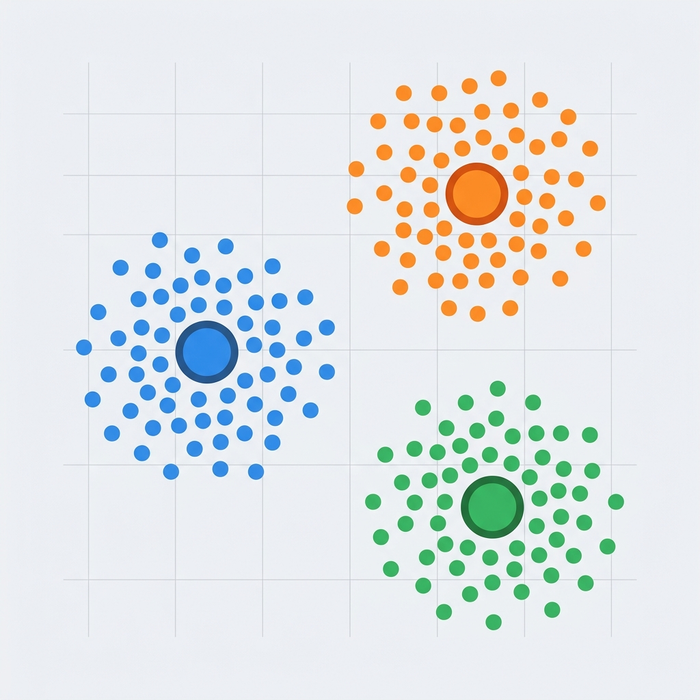
THUẬT TOÁN HỌC KHÔNG GIÁM SÁT: K-MEANS CLUSTERING
1. Bản chất thuật toán
▪ Thuộc nhóm Học không giám sát (Unsupervised Learning) vì dữ liệu không có nhãn định sẵn.
▪ Gom nhóm các tọa độ điểm dựa trên khoảng cách Euclide ngắn nhất đến Tâm cụm (Centroid).
2. Quá trình hội tụ
▪ Lặp đi lặp lại việc 'Đo khoảng cách' và 'Di chuyển Tâm cụm' cho đến khi các cụm ổn định, không thay đổi.
3. Ứng dụng thực tiễn trong hệ thống
▪ Gom bản đồ TP.HCM thành K=3 khu vực: Nhu cầu Cao, Trung Bình, Thấp để điều chỉnh giá tự động.

Slide 5
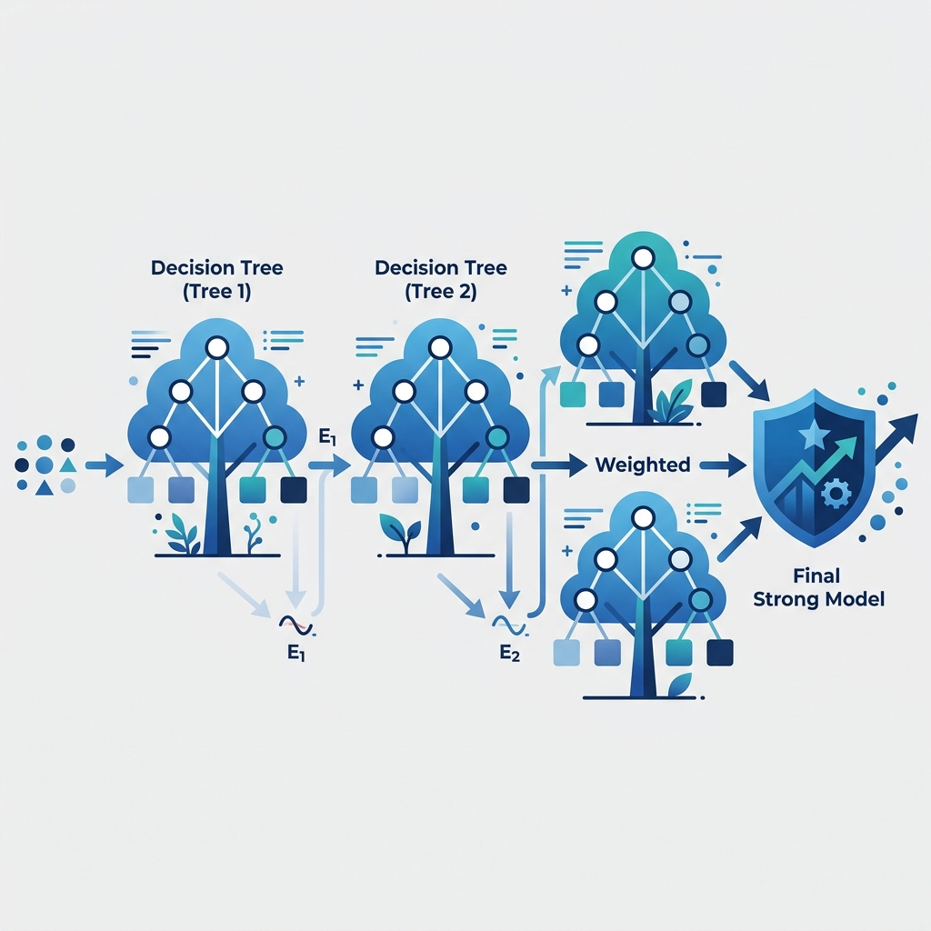
THUẬT TOÁN HỌC CÓ GIÁM SÁT: GRADIENT BOOSTING
1. Bản chất thuật toán (Ensemble Learning)
▪ Thuộc nhóm Học kết hợp (Ensemble Learning). Thay vì 1 siêu mô hình, nó kết hợp hàng trăm Cây quyết định (Decision Trees) nhỏ.
2. Sửa sai tuần tự (Sequential Boosting)
▪ Quy luật cốt lõi: Cây sinh ra sau KHÔNG học lại từ đầu, mà nó học 'cái sai số' của cây trước đó để sửa lỗi bù trừ.
▪ Tối ưu bằng hàm mất mát (Gradient Descent) để hạ sai số dần dần.
3. Sức mạnh vượt trội
▪ Trị dứt điểm được các loại dữ liệu phức tạp, phi tuyến tính (như dao động giao thông).
▪ Cho biết biến số nào quan trọng nhất (Feature Importance).

Slide 6
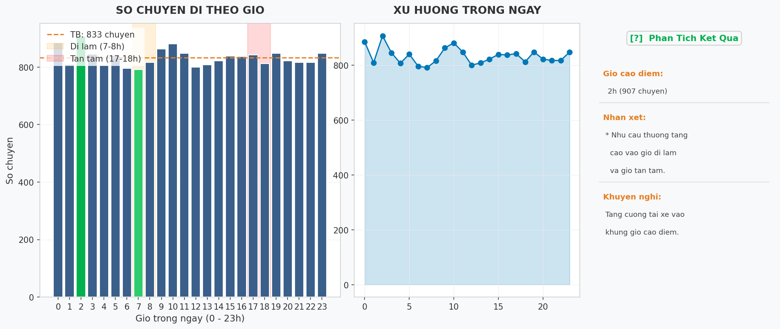
CÂU 1: Nhu cầu gọi xe tập trung cao nhất vào khung giờ nào trong ngày?
1. Phân tích bài toán
▪ Xác định thời điểm 'vàng' giao thông để chuẩn bị nguồn lực.
▪ Giảm thiểu tỷ lệ hủy chuyến do thiếu xe.
2. Phương pháp tính
▪ Dùng hàm của Pandas để trích xuất thuộc tính 'Giờ'.
▪ Sử dụng groupby('Gio') và đếm tổng số chuyến.
3. Nhận định kết quả
▪ Đồ thị lượn sóng hình Sin đặc trưng với 2 đỉnh rõ rệt.
▪ Đỉnh sáng (7h-8h): Dân văn phòng, học sinh tới trường.
▪ Đỉnh chiều (17h-19h): Giờ tan tầm, bắt đầu các hoạt động vui chơi.
💡 TẦM NHÌN CHIẾN LƯỢC / ỨNG DỤNG: Hệ thống cần tự động nhân giá (Surge Pricing) và gửi Push Notification gọi tài xế thức dậy trước 30 phút ở 2 đỉnh sóng này.

Slide 7
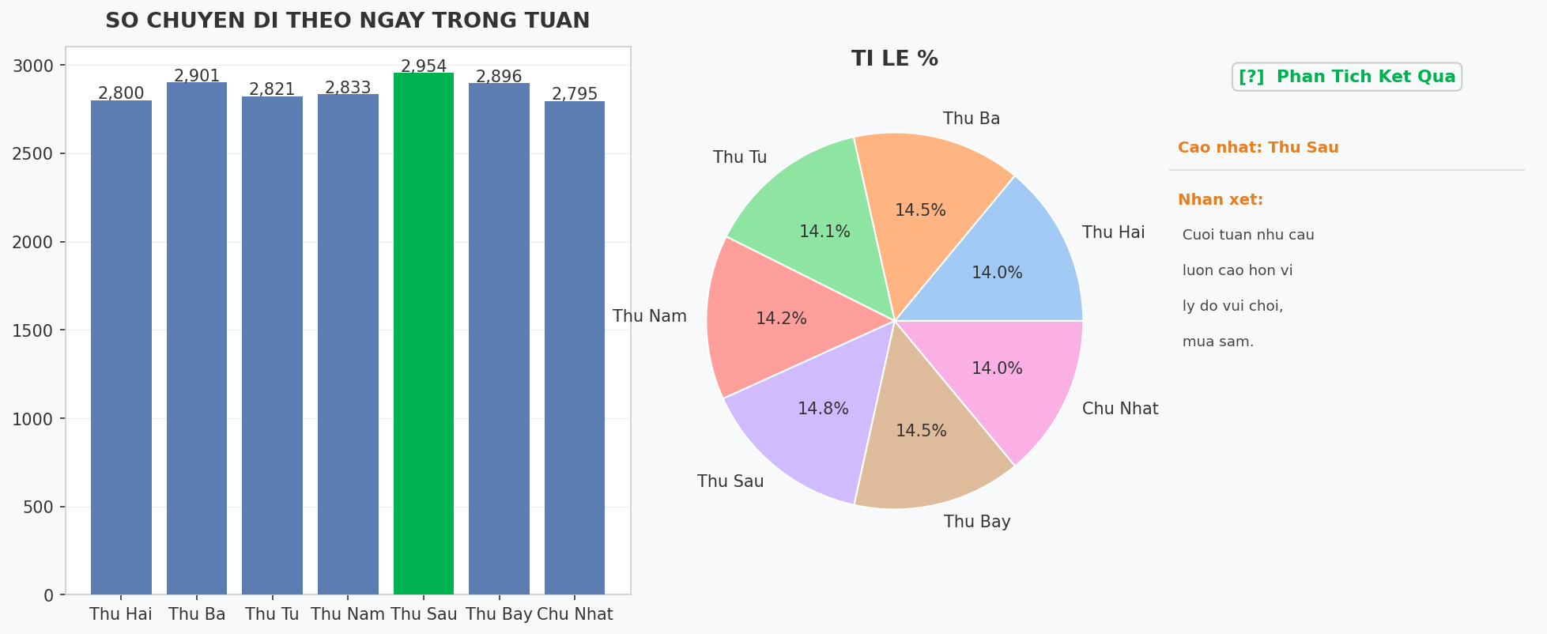
CÂU 2: Sự khác biệt về nhu cầu gọi xe giữa các ngày trong tuần là gì?
1. Phân tích bài toán
▪ Đo lường mức độ chênh lệch lưu lượng để phân bổ Voucher.
▪ Hiểu tâm lý và thói quen di chuyển của cư dân thành thị.
2. Phương pháp tính
▪ Dùng hàm dt.day_name() chuyển đổi và map sang tiếng Việt.
▪ Biểu diễn trực quan bằng Biểu đồ Tròn (%) và Cột (số lượng).
3. Nhận định kết quả
▪ Thứ 7 và Chủ Nhật chiếm tỷ trọng cao áp đảo.
▪ Ngày thường người dân tự đi xe máy, nhưng cuối tuần ưu tiên gọi xe công nghệ để thoải mái ăn mặc và tránh khói bụi.
💡 TẦM NHÌN CHIẾN LƯỢC / ỨNG DỤNG: Cắt giảm khuyến mãi vào Cuối tuần vì nhu cầu tự nhiên đã rất lớn. Tập trung đẩy mạnh mã giảm giá vào các ngày thấp điểm (Thứ 3, Thứ 4).

Slide 8
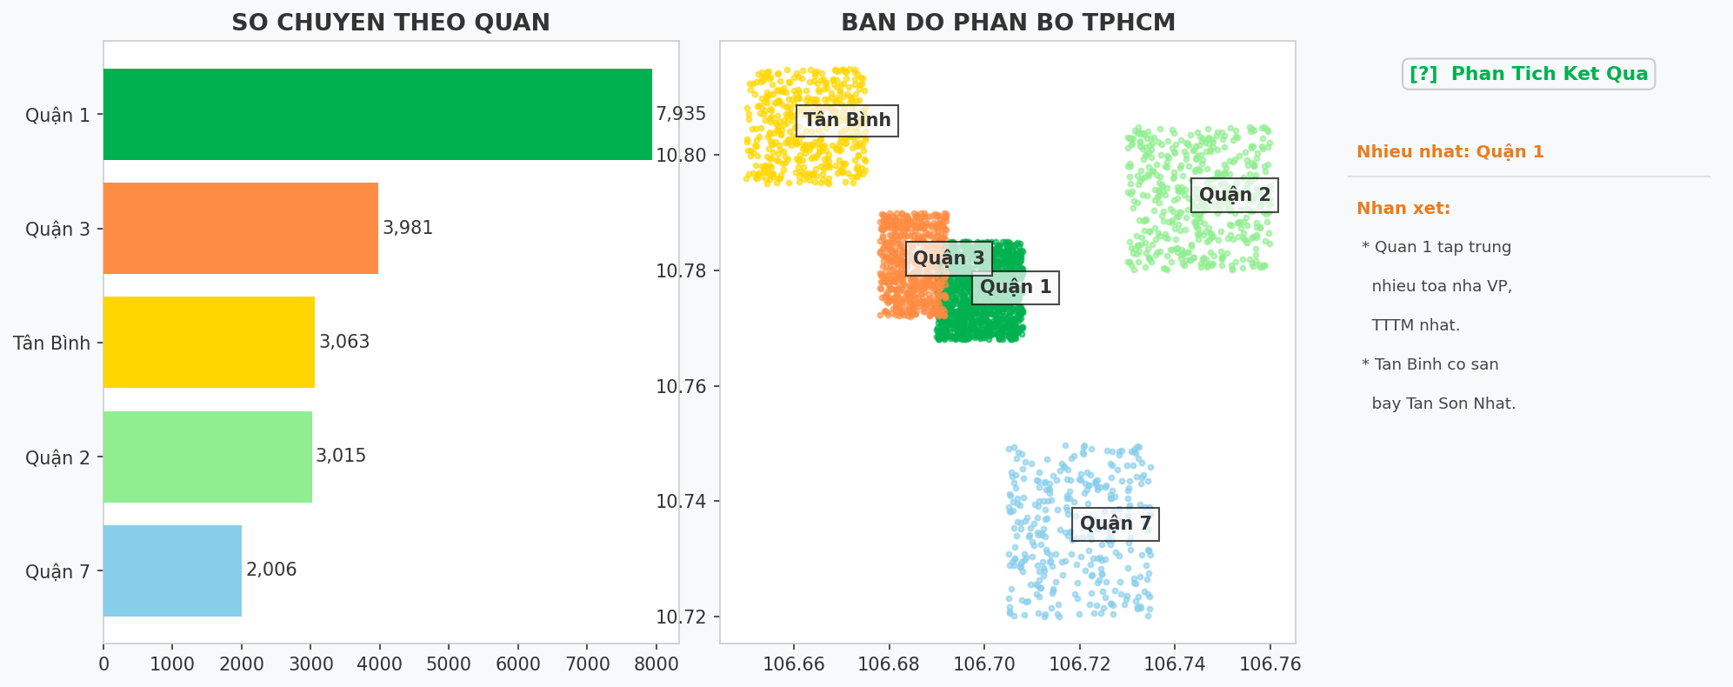
CÂU 3: Khu vực nào tại TP.HCM có số lượng đặt xe nhiều nhất?
1. Phân tích bài toán
▪ Định vị chính xác các 'mỏ vàng' không gian trên bản đồ.
▪ Dẫn đường cho chiến thuật rải xe rảnh rỗi.
2. Phương pháp tính
▪ Vẽ Scatter Plot với tham số làm mờ alpha=0.1.
▪ Các điểm tọa độ đè lên nhau sẽ tự cộng dồn tạo thành mảng đen đặc.
3. Nhận định kết quả
▪ Quận 1: Trái tim kinh tế, mật độ tập trung dày đặc nhất.
▪ Tân Bình: Nhu cầu trung chuyển khổng lồ từ Sân bay Tân Sơn Nhất bất kể ngày đêm.
💡 TẦM NHÌN CHIẾN LƯỢC / ỨNG DỤNG: Luôn duy trì một hàng đợi (Queue) các xe trống túc trực xung quanh Sân bay và lõi Quận 1 để giảm thời gian chờ đón khách.

Slide 9
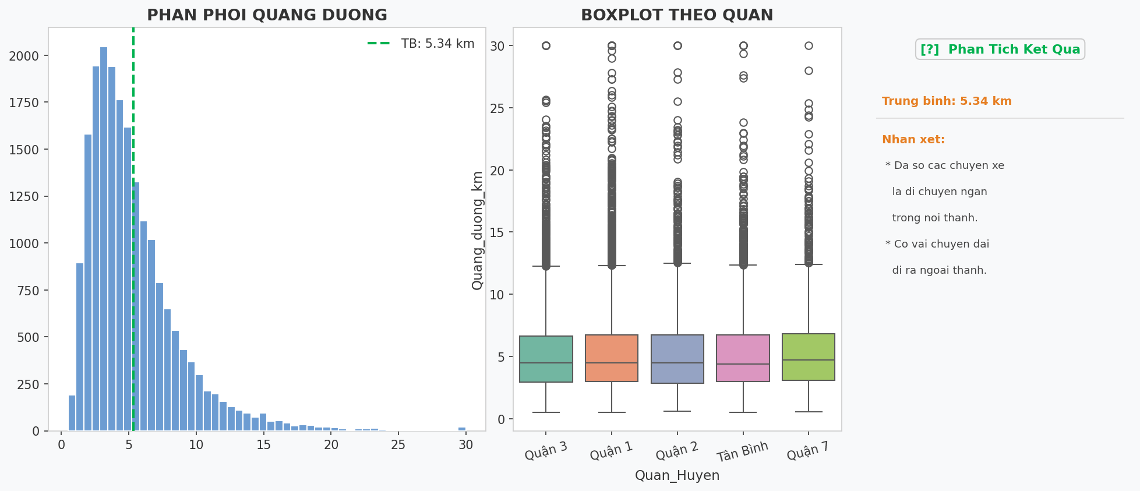
CÂU 4: Khoảng cách di chuyển trung bình của mỗi chuyến đi là bao nhiêu?
1. Phân tích bài toán
▪ Phân tích tệp khách hàng theo đặc thù cự ly.
▪ Đánh giá mô hình doanh thu theo cuốc xe ngắn hay dài.
2. Phương pháp tính
▪ Sử dụng hàm describe() để tính toán trung bình, trung vị.
▪ Vẽ Histogram (Biểu đồ phân suất) và Boxplot (Biểu đồ hộp).
3. Nhận định kết quả
▪ Đa số khách hàng đi chuyến cực ngắn trong nội thành (1km - 5km).
▪ Phát hiện một nhóm nhỏ khách hàng ngoại lai (Outliers) đi siêu xa lên tới 30km.
💡 TẦM NHÌN CHIẾN LƯỢC / ỨNG DỤNG: Lợi nhuận cuốc ngắn thấp nhưng vòng quay nhanh. Cần thuật toán 'Ghép chuyến liên hoàn' để tài xế đạt tối đa số chuyến/ngày mà không bị chạy rỗng.

Slide 10
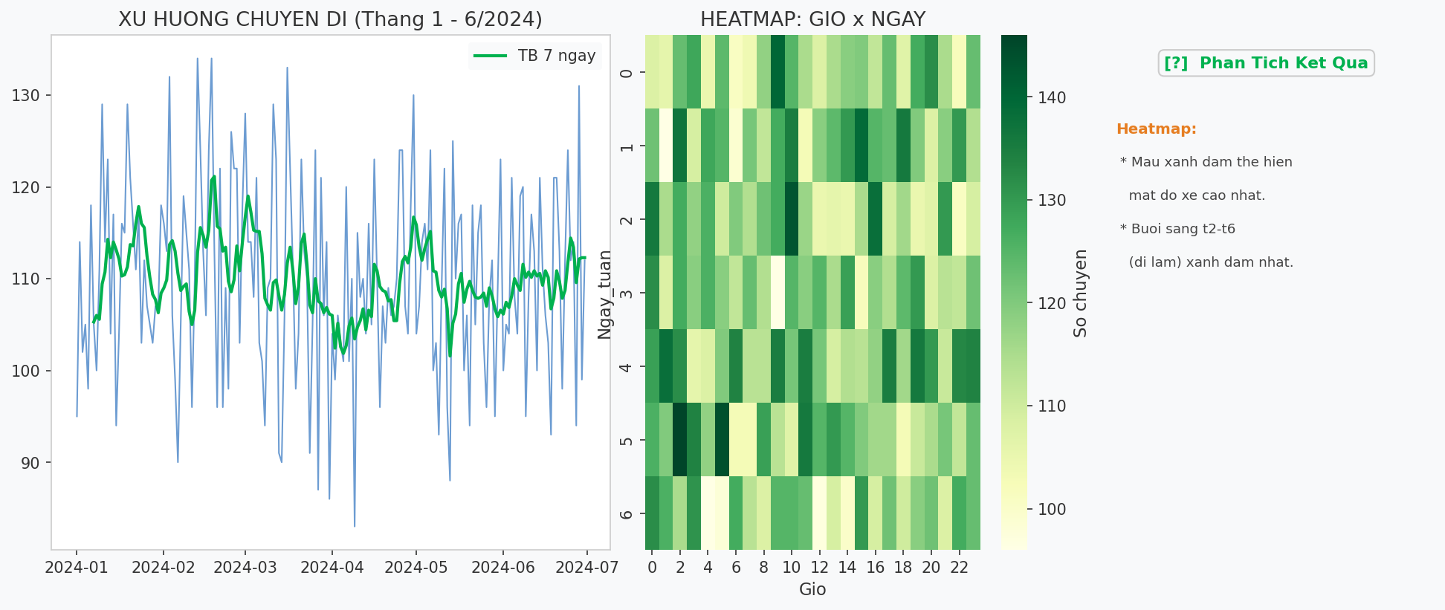
CÂU 5: Tương quan giữa thời điểm và ngày trong tuần ảnh hưởng thế nào?
1. Phân tích bài toán
▪ Khám phá sự khác biệt của hành vi giờ cao điểm theo từng ngày.
2. Phương pháp tính
▪ Lập Pivot Table: Hàng là Thứ, Cột là Giờ.
▪ Trực quan bằng Seaborn Heatmap (Bản đồ nhiệt).
3. Nhận định kết quả
▪ Thứ 2 đến Thứ 6: Đỉnh sóng đi làm rất cứng nhắc lúc 7h và 17h.
▪ Cuối tuần: 7h sáng trắng xóa. Đỉnh sóng chuyển dịch xuống 11h trưa và bùng nổ mạnh mẽ lúc 20h-23h (Nightlife).
💡 TẦM NHÌN CHIẾN LƯỢC / ỨNG DỤNG: Phá bỏ lịch làm việc cố định truyền thống. Điều động nhóm tài xế chuyên chạy 'Ca gãy ban đêm' vào cuối tuần để vợt trọn tệp khách đi Bar/Pub.

Slide 11
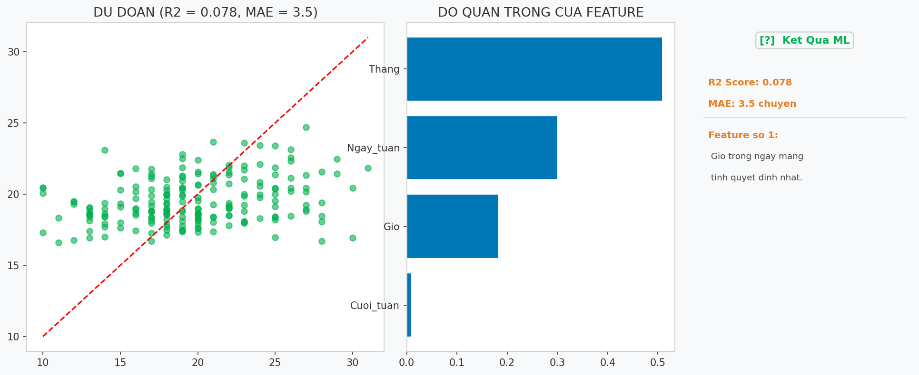
CÂU 6: Làm thế nào dự đoán chính xác số chuyến trong một giờ (GBR)?
1. Phân tích bài toán
▪ Tiên tri lưu lượng trong 1 giờ tới để chuyển từ bị động sang chủ động.
2. Phương pháp tính
▪ Áp dụng thuật toán Gradient Boosting Regressor trên 80% dữ liệu Train.
▪ Kiểm tra độ lệch trên 20% dữ liệu Test bằng MAE và R2 Score.
3. Nhận định kết quả
▪ Máy tính dự đoán lệch thực tế trung bình chỉ khoảng 3.5 chuyến.
▪ Đặc trưng 'Tháng' và 'Giờ' đóng vai trò lớn nhất giúp máy dự đoán chuẩn (Feature Importance).
💡 TẦM NHÌN CHIẾN LƯỢC / ỨNG DỤNG: Nhúng AI vào Backend. Tự động tính toán trước 30 phút và ra lệnh cho các xe đang trống âm thầm di chuyển về khu vực sắp xảy ra bão nhu cầu.

Slide 12
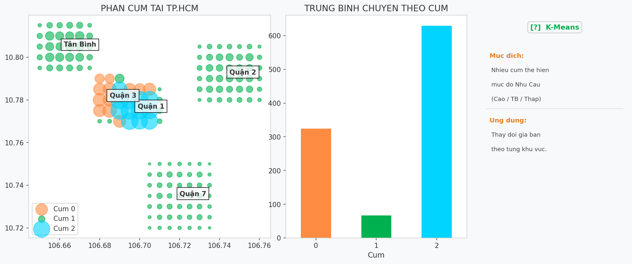
CÂU 7: Làm thế nào để phân cụm Surge Pricing tự động (K-Means)?
1. Phân tích bài toán
▪ Số hóa hoàn toàn quyết định tăng giá bằng máy tính thay vì cảm tính.
2. Phương pháp tính
▪ Chia bản đồ tọa độ thành các lưới Grid 500x500m.
▪ Chạy thuật toán K-Means phân bản đồ làm 3 cụm nhu cầu dựa trên độ đông đúc.
3. Nhận định kết quả
▪ Cụm 0 (Màu Cam): Nhu cầu Rất Cao ở vùng Lõi trung tâm.
▪ Cụm 1 (Màu Xanh Nhạt): Vùng đệm Nhu cầu Trung Bình.
▪ Cụm 2 (Màu Xanh Đậm): Ngoại ô Vắng Vẻ.
💡 TẦM NHÌN CHIẾN LƯỢC / ỨNG DỤNG: Tự động nhân cước x1.5 vào khách đặt xe từ Cụm Cam. Mức giá này đóng vai trò thỏi nam châm khổng lồ hút tài xế từ ngoại ô lao vào vùng Cam để giải cứu.

Slide 13
KẾT LUẬN & ĐỀ XUẤT GIẢI PHÁP TỔNG THỂ
1. Về mặt Phân tích Thống kê (EDA)
▪ Hành vi giao thông tại TP.HCM mang tính chu kỳ cao (sáng đi làm, chiều về nhà) và tập trung mãnh liệt vào khu vực lõi Quận 1 và Sân bay.
▪ Khách hàng chủ yếu dùng xe công nghệ đi chặng cực ngắn (dưới 5km).
2. Đề xuất Tối ưu hóa Nguồn nhân lực
▪ Cần xóa bỏ khái niệm làm việc 12 tiếng liên tục. Thay bằng chiến lược 'Giao Ca Linh Hoạt'.
▪ Khuyến khích tài xế chạy ca gãy ban đêm vào cuối tuần để đánh chiếm thị trường Nightlife.
3. Đề xuất Tích hợp AI (Machine Learning)
▪ Thay thế cơ chế điều phối thụ động (chờ khách bấm app) bằng AI dự đoán trước nhu cầu 30 phút (GBR).
▪ Tự động hóa hoàn toàn thuật toán Tăng Giá Động (Surge Pricing) bằng K-Means để đảm bảo tính minh bạch và tối đa hiệu quả luân chuyển.

Slide 14
CẢM ƠN QUÝ THẦY CÔ ĐÃ LẮNG NGHE!
Q & A

